Slide 1
Міжнародні Організації Країн Азії
Підготувала студентка
3 курсу 126 спеціальності
Піскунова Вікторія

Slide 2
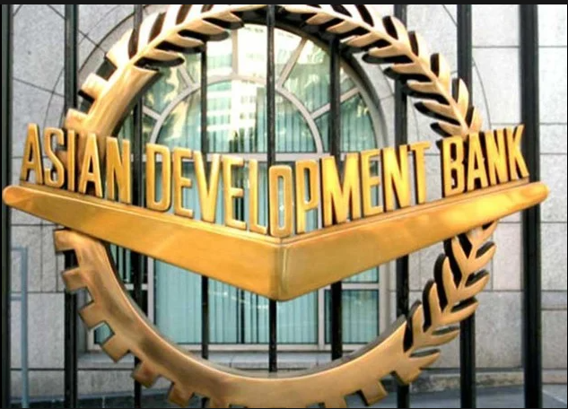
Азійський банк розвитку
Азійський банк розвитку (ADB) був створений у 1966 році і має своє головне офіс у Манілі, Філіппіни. Головною метою ADB є сприяння соціально-економічному розвитку країн Азії та Тихоокеанського регіону, шляхом надання фінансової та технічної підтримки для розвитку проектів в таких сферах, як транспорт, енергетика, телекомунікації, аграрний сектор та інші. ADB є ключовим джерелом фінансування для багатьох країн Азії, особливо для менш розвинених країн, що дозволяє їм здійснювати необхідні інфраструктурні та соціальні проекти.

Slide 3

Азійсько-Тихоокеанське економічне співробітництво
Азійсько-Тихоокеанське економічне співробітництво (APEC) є регіональною міжурядовою організацією, заснованою в 1989 році. APEC складається з 21 країни-члена, що охоплюють понад 60% світової економіки. Метою APEC є створення вільної та відкритої торгівельної та інвестиційної зони в регіоні, забезпечення сталих та збалансованих темпів економічного зростання та зниження бідності. Члени APEC займаються координацією своїх економічних політик, розвитком торгівельних та інвестиційних відносин, технічною співпрацею та вирішенням інших регіональних питань.

Slide 4
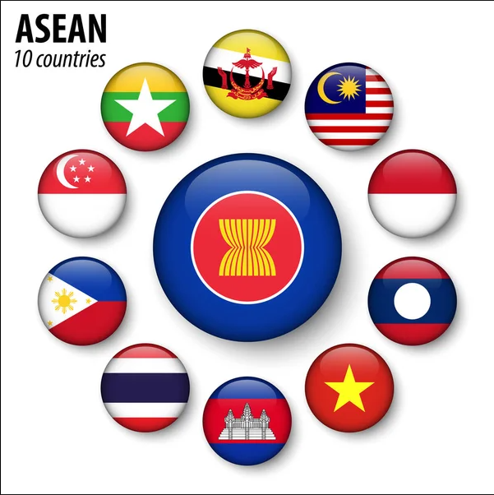
Асоціація націй Південно-Східної Азії
Асоціація націй Південно-Східної Азії (ASEAN) є міжурядовою організацією, заснованою в 1967 році, яка об'єднує десять країн регіону, таких як Бруней, Камбоджа, Індонезія, Лаос, Малайзія, М'янма, Філіппіни, Сінгапур, Таїланд та В'єтнам. ASEAN працює над розвитком економічного співробітництва, створенням зони вільної торгівлі, сприянням соціально-економічному розвитку, підтримкою миру та стабільності в регіоні та спільними заходами щодо розвитку інфраструктури. ASEAN також співпрацює з іншими регіональними та міжнародними організаціями, щоб забезпечити ефективну координацію та співпрацю в регіоні.

Slide 5

Організація Об'єднаних Націй у регіоні Азії та Тихоокеанському басейні
Організація Об'єднаних Націй у регіоні Азії та Тихоокеанському басейні (United Nations Economic and Social Commission for Asia and the Pacific, UNESCAP) є однією з п'яти регіональних комісій Організації Об'єднаних Націй. Вона була створена у 1947 році і має своє головне офіс у Бангкоку, Таїланд. UNESCAP об'єднує 53 країни в регіоні, включаючи країни Азії та Тихоокеанського регіону, а також країни Центральної та Південної Азії. Метою організації є сприяння економічному та соціальному розвитку регіону, забезпечення сталих та збалансованих темпів зростання, розвиток інфраструктури та підтримка соціального розвитку в регіоні. UNESCAP також займається сприянням торгівлі, інвестиціям, науці та технологіям, створенням спільних стандартів та регулювань, а також зменшенням впливу економічної діяльності на довкілля.

Slide 6
Висновок
Отже, ми розглянули лише кілька з міжнародних організацій, які діють у регіоні Азії. Кожна з них має свої особливості та мету, але всі вони спрямовані на зміцнення співпраці між країнами та сприяння економічному, соціальному та політичному розвитку регіону. Разом вони створюють мережу співпраці, яка сприяє збереженню миру та стабільності в Азії.
Приєднуючись до таких міжнародних організацій, країни отримують можливість співпрацювати з іншими державами, обмінюватися знаннями та досвідом, розвивати свою економіку та підвищувати життєвий рівень населення. Крім того, участь у міжнародних організаціях дозволяє країнам бути частиною глобальної спільноти, впливати на прийняття важливих рішень та змінювати світ на краще.

Slide 7
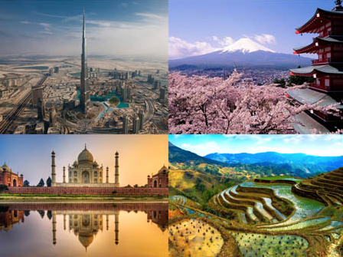
Дякую за увагу!

